Slide 1
Anaerobní infekce
Chirurgická profylaxe
25.5. 2021
Renata Tejkalová
Mikrobiologický ústav LF MU a FN u sv. Anny v Brně

Slide 2
Nitroimidazoly
Humánní medicína
Metronidazol (Efloran,Entizol,Klion…)
Ornidazol(Avrazor)
tinidazol
secnidazol
nimorazol
Veterinární medicína
carnidazol
dimetridazol
ipronidazol
ronidazol

Slide 3
Účinnost
Antiparazitární
protozoa -G. lamblia, T.vaginalis, E.histolytica, Balantidium coli, Blastocystis hominis)
Antibakteriální – anaeroby
Dobrá účinnost: Rezistence:
Propionibacterium spp.
Bacteroides spp.
Fusobacterium spp.
C.perfringens
Peptococcus spp.
Peptostreptococcus spp.
Veillonella spp.
Eubacterium spp.
Campylobacter spp., H.pylori (??)
M.tuberculosis

Slide 4
Indikace:
- trichomoniáza
- infekce vyvolané Clostridium spp.
- Bacteroides spp. (celulitidy, abscesy)
- nekrotizující stomatitida + peridontální infekce
- Clostridium diff.- pseudomembranosní kolitida
- profylaxe v chirurgii
- H.pylori v kombinaci
- Giardióza

Slide 5
Nežádoucí účinky
- nervový systém - perif. neuropatie, křeče, závratě, poruchy vědomí
- leukopenie, útlum k.d.
- HUS
- stomatitis, kovová chuť v ústech
- GIT – 3% nevolnost, zvracení, nechutenst
- antabusový efekt (nesnášenlivost alkoholu)

Slide 6
Kontraindikace
- Onemocnění CNS
- Útlum kostní dřeně
- Těhotenství
- Opatrně při onemocněních jater
- Nepít alkohol!

Slide 7
Dávkování
Entizol (metroniodazol) tbl 250, 500
vag. tbl 500
Avrazor (ornidazol) tbl 500
inj.500
U anaerobních infekcí: 2-3x denně 500mg
Trichomonóza, lamblióza: 3x denně 250mg nebo jednorázově 1,5g

Slide 8
Výskyt anaerobů v organismu
dutina ústní 50-100 druhů
10⁸/ml, 50-90% anaerobů
tračník 100-500 druhů
10¹¹/ml, >99% anaerobů
vagína 10⁸/ml, 75-90% anaerobů
kůže mazové a potní žlázy

Slide 9
Lékařsky významné rody
 | Gram + | Gram -
koky | Peptococcus Peptostreptococcus | Veillonella
tyčky | Lactobacillus Bifidobacterium Eubacterium Propionibacterium Actinomyces, Arachnia | Bacteroides Prevotella Porphyromonas Mobiluncus Fusobacterium Leptotricha Bilophila
sporul. | Clostridium

Slide 10
Infekce vyvolané anaeroby
absces mozku
subdurální empyém
endoftalmitida
paradentóza
infekce zubního kanálku
odontogenní infekce
chronická situsitida, mesotitida, mastoiditida
peritonzilární absces
aspirační pneumonie
plicní absces, empyém
jaterní absces
peritonitida
nitrobřišní abscesy
apendicitida
záněty malé pánve u žen
kousnutí zvířetem
diabetická noha
klostridiové infekce
aktinomykóza

Slide 11
Kdy myslet na anaerobní infekci ?
- lokalizace (fyziologická anaerobní flóra)
- zhmoždění, ischémie, cizí těleso, ...
- chronický proces
- infekce sdružená s karcinomem
- zápach
- tvorba plynu
- sterilní hnis (zvl. při pozit. mikroskopii)

Slide 12
Mikrobiologická diagnostika
- mikroskopický průkaz
  aktinomycéty, klostridia
- kultivace
  podmínky odběru a transportu
  falešná pozitivita a negativita
- plynová chromatografie, HPLC
- průkaz antigenů, toxinů
- genetické metody

Slide 13
Možnosti léčby
- chirurgie (radikální)
- ATB
- zlepšit dodávku kyslíku, prokrvení tkáně
- komplexní terapie

Slide 14
Antibiotika pro léčbu anaerobní infekce
Obecně: vyšší dávkování, delší dobu
β-laktamy špatný průnik, proto vysoké dávkování
MET, CMF výborný průnik ale NÚ
KLI dobrý průnik a intraleukocytární transport
NE: AMG, FQ, COL, COT, CTZ,

Slide 15
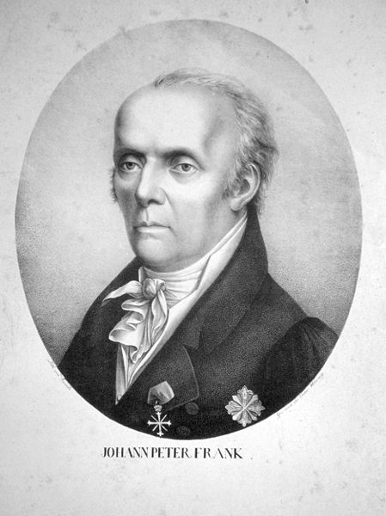
Zásady správné antimikrobiální profylaxe v chirurgii
„Může existovat větší protiklad
než nemoc získaná v nemocnici?
Je to zlo, které člověk získá tam,
kde chtěl být svých neduhů zbaven .“
J . P. Frank
Johann Peter Frank, Litografie od Adolfa Friedricha Kunike, 1819

Slide 16
Role antibiotické profylaxe
- Snižuje riziko výskytu infekčních komplikací v operační ráně
- Jednoznačně ale nesnižuje u pacienta riziko jiných typů infekce
- Antibiotická profylaxe tvoří 20% celkové spotřeby antibiotik v nemocnicích
- Iracionalita v předepisování antibiotické profylaxe je přes 50%
- Jenom správně indikovaná, vhodně zvolená a adekvátně
provedená profylaxe je opravdu efektní ve snížení rizika infekce

Slide 17
Riziko infekce v místě chirurgického výkonu
  dávka bakteriální kontaminace x virulence
Riziko ICHV = ---------------------------------------------------------------
odolnost pacienta
Pronikavý nárůst rizika vzniku IChV je při kontaminaci 10⁵ a více
buněk v 1g tkáně, při implantaci cizorodého materiálu klesá infekční
dávka na 10 ²/1 g.
- Pozor na přítomnost umělého materiálu (kloubní náhrady,
chlopně, pak stačí mnohem menší bakteriální nálož)
- Pozor na různé komorbidity pacienta
Pooperační podání antibiotik nemůže nahradit správné ošetřovací
techniky!

Slide 18
Antibiotická profylaxe - efektivita
Antibiotická profylaxe je efektní jen při striktním dodržování
základních parametrů:
- vhodná indikace ve vztahu k příslušnému chirurgickému výkonu
- správná volba konkrétního antibiotika
- správné načasování první podané dávky antibiotika
- správná dávka konkrétního antibiotika dle hmotnosti pacienta
- adekvátní délka antibiotické profylaxe

Slide 19
Indikace antibiotické profylaxe
Rozdělení operačních ran (dle rozsahu bakteriální kontaminace v průběhu výkonu):
Čisté – riziko ranných infekcí na úrovni 1-2%
Kontaminované – rána silně kontaminována již před operací, riziko ranných infekcí je 50% a více
Čisté kontaminované – v průběhu operace je otevřen urogenitální, gastrointestinální nebo tracheobronchiální systém, riziko ranných infekcí je až 20%

Slide 20
Indikace antibiotické profylaxe
Čisté operační rány- antibiotická profylaxe není indikována (pouze při riziku velmi nebezpečných infekcí např. vaskulární výkony s použitím prostetického materiálu
Kontaminované operační rány, kdy tkáně jsou již před výkonem v kontaktu s infekčním materiálem , potom už mluvíme o terapeutickém podávání antibiotik
Čisté kontaminované rány, kdy v průběhu operace může dojít nebo dojde ke kontaminaci infekčním agens – antibiotická profylaxe je indikována

Slide 21
Parametry pro vhodné antibiotikum v profylaxi -účinnost
Dobrý průnik do operovaných tkání
Účinnost na bakteriální spektrum pravděpodobně přítomné v
operačním poli
- Znalost nejčastějších bakteriálních původců infekcí v daném
místě, znalost pacientovy mikroflóry (až 95% bakteriální
kontaminace operačních ran je endogenní kontaminace)
- Znalost lokální mikrobiologické situace na příslušném oddělení, tj
případné nozokomiální kmeny(asi 5% případů tvoří exogenní
zdroje)

Slide 22
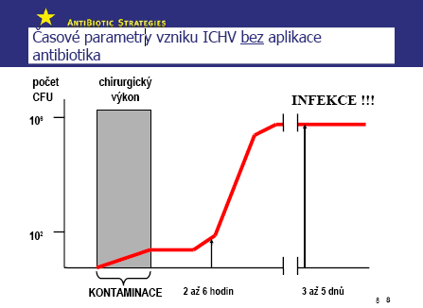

Slide 23
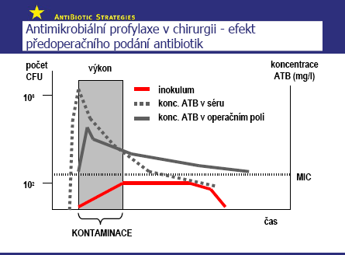

Slide 24
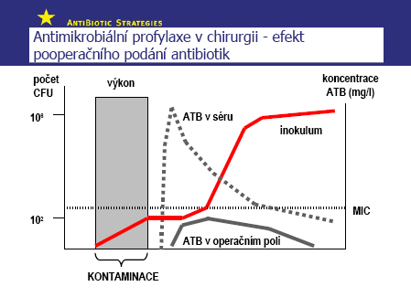

Slide 25
Parametry pro vhodné antibiotikum v profylaxi - dávka
Dávka podaného antibiotika musí odpovídat tělesné hmotnosti
pacienta
Pozor na SPC!
Doporučená dávka v dětském věku se počítá na 1kg tělesné
hmotnosti, ale u dospělých je jednotná dávka bez rozdílu váhy!

Slide 26
Parametry pro vhodné antibiotikum v profylaxi – délka profylaxe
Dnes se doporučuje pouze jediná předoperační dávka antibiotika
- současný přístup je ověřený metodami medicíny založené na důkazech u naprosté většiny indikací
- aplikace další dávky během operace jen v přesných indikacích

Slide 27
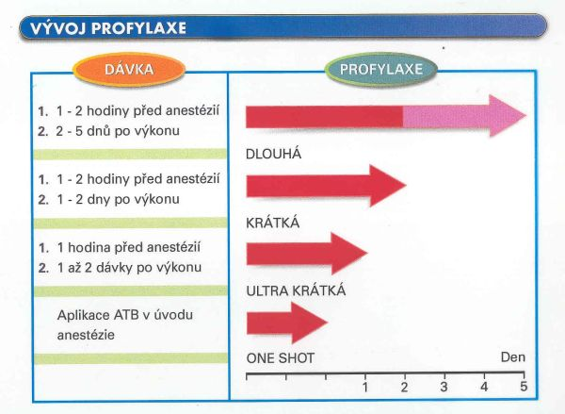

Slide 28
Podávání antibiotik profylakticky déle než 24 hod.
- Přináší vysoké riziko superinfekce
- Přináší řadu dalších negativních účinků
- Zvyšuje riziko selekce rezistentních kmenů
- Zvyšuje celkově vynaložené náklady
Nepřináší žádný další protektivní účinek!

Slide 29
Zásady racionální antibiotické profylaxe-shrnutí
- Rozhodujícím obdobím pro vznik infekce je doba trvání výkonu a následující 3-4 hod (chráněné koagulum)
- ATB nutno aplikovat i.v. asi 20- 30 min. před výkonem (před incizí), většinou v úvodu do anestezie s premedikací
- Při operačním výkonu delším než 3 hodiny a při ztrátě krve větší než 1,5 litru krve, je třeba na sále aplikovat další dávku ATB (biologický poločas ATB =doba, za kterou klesne množství farmaka v těle =koncentrace v krvi na polovinu počáteční hodnoty)
- V ostatních případech antibiotická profylaxe zahrnuje pouze jednu dávku antibiotika
- Není prokázáno zvýšení incidence SSI- Surgical Site Infection s opakováním dávky antibiotika (mimo některých výkonů ortopedie a kardiochirurgie).
- ATB baktericidní, netoxická s vhodnou farmakokinetikou
- Aplikace ATB po operačním výkonu je z hlediska profylaxe neúčinná

Slide 30
Chirurgická profylaxe u rizikových pacientů
U chirurgických výkonů, kdy antibiotická profylaxe není
doporučena je třeba zohlednit rizikové skupiny pacientů:
- věk nad 70 let
- špatné výživové podmínky nebo obezita
- diabetes mellitus
- pacienti s chopenní náhradou, kloubní náhradou,
implantovanou cévní protézou, pacemakerem
- pacienti po transplantaci
- pacienti po chemoterapii, kortikodependentní, imunosuprimovaní a neutropeničtí

Slide 31
Doporučený způsob profylaxe s ohledem na chirurgický výkon
Chirurgický výkon Infekční agens Profylaxe
Traumatologie klostridia, stafylokoky PEN,OXA, CEF I,Avrazor
Ortopedie stafylokoky OXA,CEF I.
Cévní CH stafylokoky OXA, CEF I.
Hrudní CH jícen smíš. aer.i anaer. flora AMC/AMS, CEF II.
plíce, mediastinum
Koronární bypass, náhrada chlopně, dtto dtto
ostatní kardioch.výkony na ot.hrudníku:
Pacemaker implantace: stafylokoky, korynebakterie CEF I. CEF II.
Abdominální CH
gastroduod. smíš. aer. i anaer. flora AMC/AMS,CEFII.,Avrazor
hepatobil. dtto dtto,
apendektomie dtto dtto,
kolorektální převážně anaerobní flora dtto

Slide 32
Chirurgický výkon Infekční agens Profylaxe
Gynekologie
(hysterektomie smíšená aerobní AMC/AMS, CEF II.
i anaerobní flóra, Avrazor
enterokoky, SRAG)
Urologie
nefrektomie enterobakterie AMC/AMS,AMP, COT
cystektomie enterokoky dtto
endoskopické výkony cílená kultivace, terapie, profylaxe,
rekonstrukční výkony dtto

Slide 33
Profylaxe - dávkování vzhledem k váze pacienta
- Cefazolin 1g i.v. do 70 kg
2g i.v. nad 70kg
3g i.v. nad 120kg
- Cefuroxim 1,5g i.v. do 70 kg
3g i.v. nad 70 kg
- Metronidazol 500mg do 90 kg
1000 mg nad 90 kg
- AMP/SLB 1,5g i.v. do 70 kg
3g i.v. nad 70kg
nebo
- AMP/SLB 1,5g i.v. do 70 kg
1,5g+AMP 1g nad 70 kg
1,5g+AMP 2g nad 90 kg
nebo
- AMO/CLA 1,2g i.v. do 70 kg
1,2g+AMP 1g nad 70 kg
1,2g+AMP 2g nad 90 kg

Slide 34
Profylaxe - dávkování vzhledem k váze pacienta – při alergii k betalaktamům
Vankomycin 1 g do 90 kg
1,5g nad 90 kg
Klindamycin 600 mg do 90 kg
900 mg nad 90 kg
Gentamicin 5mg/kg
Ciprofloxacin 400 mg do 90 kg
600 mg nad 90 kg

Slide 35
Závěr profylaxe
Antibiotika představují veliký selekční tlak, antibiotická profylaxe
tvoří 20% celkové spotřeby antibiotik v nemocnicích
- Nepřekračovat bez příčiny povolenou dobu podání profylaxe (dnes jedna dávka)
- Při delších chirurgických výkonech a větších ztrátách krve správné načasování dalších dávek (biologický poločas)
- Profylaxe není terapie, jde o chráněné koagulum
Nejčastější chyby v profylaxi jsou poddávkování a překračování
povolené doby profylaxe (selekce rezistentních kolonií)

